Slide 1
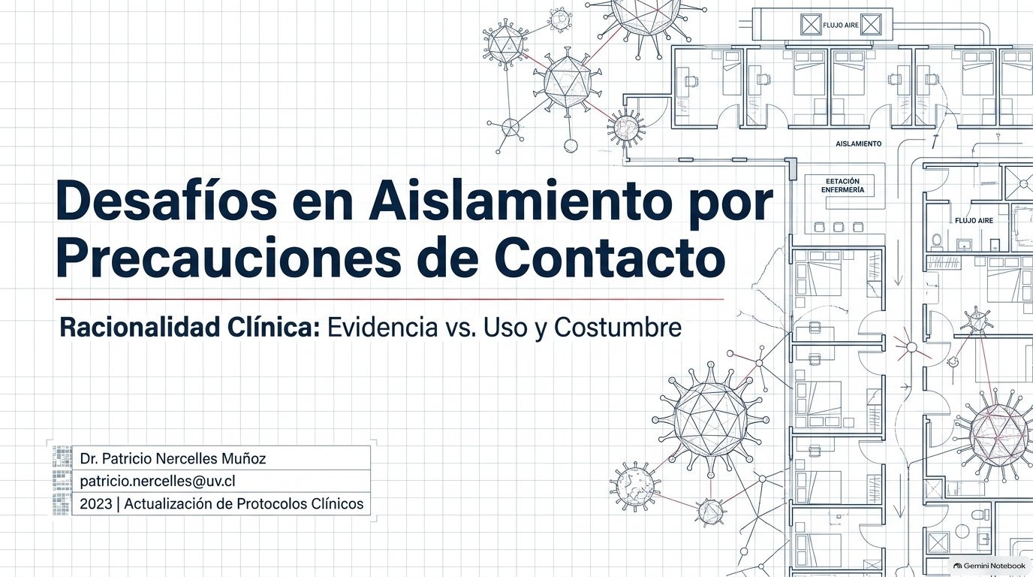

Slide 2
Tipos de aislamiento o precauciones
Repaso breve de las precauciones de contacto
Fallas o errores
Agentes de importancia epidemiológica
Duración de las precauciones por tipos de agentes

Slide 3
Precauciones estándares
Higiene de manos frecuente y uso de guantes
Uso de mascarillas, lentes y delantal si se esperan salpicaduras
Eliminar los guantes en cuanto termine su uso y lavarse las manos
Higiene respiratoria, precauciones al toser y estornudar
Prácticas seguras en manejo de inyectables
Limpieza de superficies
Desinfección de equipos y superficies

Slide 4
Categorías de precauciones
Precauciones estándares
Precauciones basadas en el mecanismo de transmisión
Precauciones por vía aérea
Precauciones por gotitas
Precauciones por contacto

Slide 5

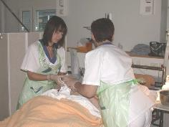
Transmisión por contacto
Por contacto directo
  Sangre o fluidos corporales (piel a piel no intacta o mucosas). En general las ETS
    HB, HC, VIH
  Acaros u otros parásitos
    Escabiosis
  Lesiones en piel
    Herpes simplex
    S. pyogenes

Slide 6


Transmisión por contacto
Por contacto indirecto
  manos contaminadas
  equipos (endoscopios)
  dispositivos médicos (termómetros, esfigmomanómetro)
  superficies (muebles)
  juguetes
  Ropas (de cama, delantales)
  Ej: Hepatitis B, virus sincicial respiratorio, C. difficile, bacterias MR, sarna

Slide 7
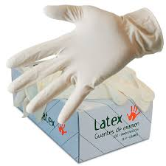

MEDIDAS DE CONTROL PRECAUCIONES DE CONTACTO
habitación individual si se dispone
limitar desplazamiento de los pacientes
cohortes de pacientes con la misma infección
uso de barreras durante la atención
  guantes
  delantal
remover delantal y guantes dentro de la habitación
lavado de manos después de salir de la habitación
limpieza y desinfección frecuente de superficies
equipos de uso exclusivo en la habitación (estetoscopios, esfigmomanómetro, monitores)

Slide 8
Fallas frecuentes en cumplimiento del aislamiento
Incumplimiento de la Higiene de Manos
  El problema: Sigue siendo el principal vector de transmisión cruzada. El personal suele omitir la desinfección de manos al entrar o salir de la habitación, o peor aún, toca superficies del entorno del paciente infectado y luego asiste a otro individuo sin higienizarse.
Uso Incorrecto del Equipo de Protección Individual (EPI)
  El problema: Colocarse o retirarse de manera inadecuada las batas y guantes. Una falla frecuente es deambular por los pasillos con los guantes puestos o tocar historias clínicas y computadoras con el EPI contaminado tras haber atendido al paciente.
Diagnóstico y Alerta Tardíos
  El problema: El retraso en la entrega de los resultados microbiológicos provoca que un paciente portador permanezca en una sala común durante días sin medidas de barrera.

Slide 9
Fallas frecuentes en cumplimiento del aislamiento
Fallas en la Desinfección Ambiental y Compartición de Equipos
  El problema: No limpiar adecuadamente las superficies de alto contacto (barandillas, monitores, bombas de infusión). Otra falla grave es utilizar dispositivos médicos no exclusivos (como esfigmomanómetros, termómetros o monitores) en diferentes pacientes sin desinfectarlos entre usos.
Falta de Educación a Familiares y Visitas
  El problema: Los acompañantes suelen entrar a las habitaciones de aislamiento sin protección, tocan al paciente y luego caminan por áreas comunes del hospital, actuando como reservorios involuntarios de las bacterias MR.

Slide 10
Agentes de brotes epidémicos (62)
HCVB 1987-2026
AGENTE | N° | SERVICIOS AFECTADOS | LOCALIZACIONES
Klebsiella pneumoniae | 17 | NEONATOLOGIA Y UPC ADULTOS | NEUMONIAS Y BACTEREMIAS
Acinetobacter baumannii | 13 | UPC ADULTOS Y URGENCIA ADULTOS | NEUMONIAS
Pseudomonas aeruginosa | 10 | NEONATOLOGIA, UPC ADULTOS y PEDIATRICOS | NEUMONIAS
Staphylococcus aureus MR | 9 | UPC ADULTOS | BACTEREMIAS Y NEUMONIAS
Clostridioides difficile | 7 | UPC ADULTOS y MEDICO QUIRURGICO | DIARREA
Sarcoptes scabiei | 6 | MEDICO QUIRURGICO, URGENCIA ADULTOS, PERSONAL | SARNA COSTROSA

Slide 11
Clostridioides difficile – Duración del Aislamiento
Regla fundamental: Mantener las precauciones de contacto durante toda la hospitalización y mientras persista la diarrea activa.
Puntos clave:
No suspender por PCR/toxina positiva: Si la diarrea cede, la persistencia de una prueba positiva (portador asintomático) no justifica mantener el aislamiento.
Motivo: Las esporas y el riesgo de dispersión ambiental están ligados directamente a la presencia de deposiciones diarreicas.

Slide 12
Clostridioides difficile – Manejo de reingresos
¿Aislar de forma preventiva en el reingreso?
No por regla general: El antecedente de haber tenido C. difficile en el pasado no justifica aislar a un paciente que reingresa de forma asintomática.
Excepción: Si el paciente reingresa presentando diarrea aguda, se debe aplicar el aislamiento de contacto de inmediato de forma empírica mientras se estudia el cuadro.

Slide 13
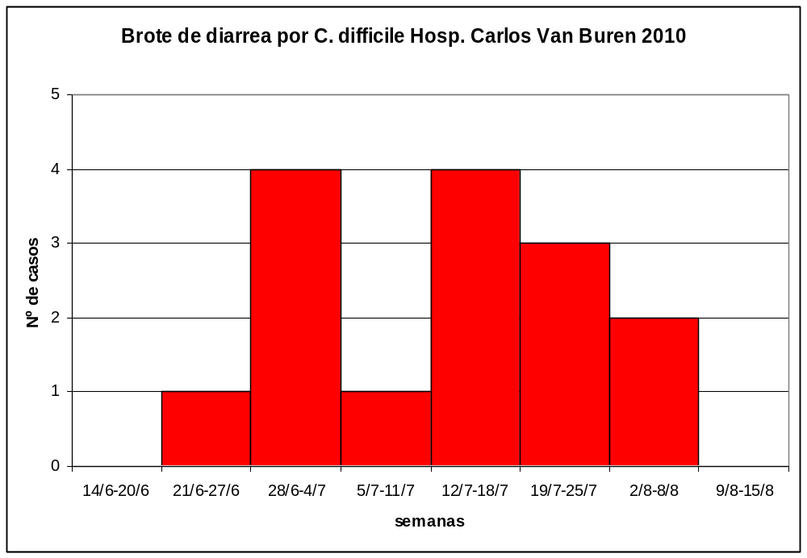
PREC CONTACTO
BUNDLE
P. Nercelles. 27º Congreso Infectología Valdivia 2010

Slide 14
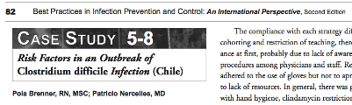
Estrategia bundle aplicada en el brote
Cohorte de pacientes con diarrea por CD
Delantal individual con mangas desechable y guantes
Disponibilidad exclusiva de equipos e insumos
Insumos lavado y secado de manos
Desinfección 2 veces al día de superficies con clorados (0.5%)
Ingreso de una sola persona para la atención

Slide 15
Bacterias Multirresistentes (MDR) – Criterios Generales
¿Duración de las precauciones:
Durante la hospitalización activa mientras persista la colonización o infección.
Desaislamiento: A diferencia de C. difficile, retirar el aislamiento suele requerir cultivos de vigilancia negativos seriados según protocolo institucional.
Manejo en Reingresos:
Sí preventivo: Por norma general, se recomienda reinstaurar las precauciones de contacto al reingresar si el paciente tiene antecedentes documentados de un microorganismo MDR de alto impacto epidemiológico, hasta tener cultivos de vigilancia negativos al ingreso.

Slide 16
Manejo de Bacterias Multirresistentes (MDR) Control epidémico vs. la Fatiga de aislamiento
Protocolos de Desaislamiento en MDR
Cultivos de Vigilancia Seriados: El desaislamiento NO es automático. Requiere 2 a 3 cultivos/hisopados negativos consecutivos (rectal/cutáneo) separados por 48-72h sin tratamiento antibiótico activo.
Reingresos Preventivos: Todo paciente con antecedente documentado de MDR de alto impacto (ej. KPC, VRE) debe aislarse preventivamente al reingresar hasta confirmar estado de colonización.
Aislamiento Cohorte MDR: Si hay brote activo, agrupar pacientes colonizados por la misma cepa bajo supervision estricta de enfermería.
Efectos Adversos del Aislamiento Prolongado
Fatiga de Cumplimiento: Mantener aislamientos indefinidos reduce la adherencia del equipo de salud con el paso del tiempo.
Menor Frecuencia de Contacto: Estudios demuestran que los pacientes en aislamiento reciben menos visitas directas del personal y sufren más retrasos en atenciones rutinarias.
Impacto Psicológico y Caídas: Aumento en niveles de ansiedad, depresión, delirium en adultos mayores y mayor tasa de caídas no atestiguadas.
Uso Eficiente de Recursos: Revaluar continuamente la indicación para liberar habitaciones individuales cuando se cumplan criterios.

Slide 17
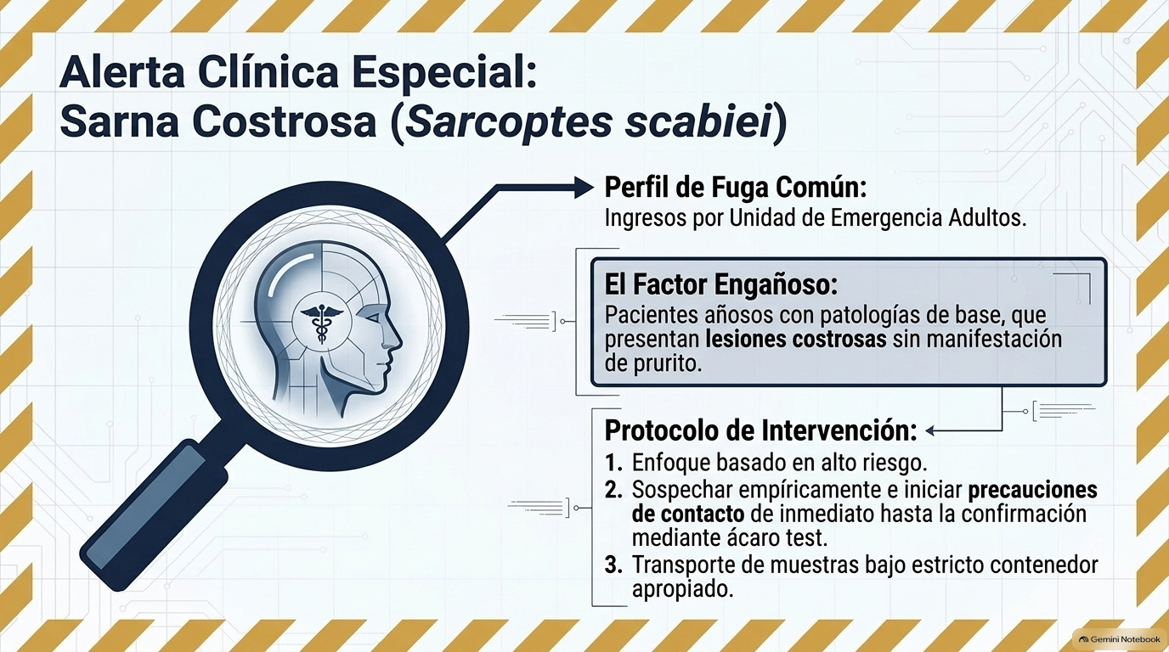

Slide 18
Recomendaciones del CDC y SHEA
Jerarquía de prioridades en escenarios endémicos:
El aislamiento nunca debe reemplazar a las medidas básicas.
Énfasis absoluto en la higiene de manos universal.
Rigurosidad en la limpieza y desinfección ambiental (superficies muy tocadas).
Enfoque basado en riesgo:
Priorizar el aislamiento preventivo y cultivos de ingreso en unidades de alto riesgo (UCI, trasplantes) o frente a gérmenes emergentes de máxima alerta.

Slide 19
Conclusiones
Las precauciones de contacto son una barrera rápida y necesaria, pero su éxito depende de una estrategia multimodal y su cumplimiento.
El manejo debe ser racional: basado en la clínica activa (C. difficile) y en el riesgo epidemiológico/vigilancia activa al ingreso (Bacterias MDR).
El aislamiento por C. difficile dura lo que dure la diarrea activa durante la hospitalización.
Los antecedentes pasados no justifican aislar a un paciente asintomático en un nuevo reingreso, reservando la medida solo si reaparece el cuadro clínico.
Asegurar el cumplimiento cuando aplica y dejarlo cuando no se justifique

Slide 20
Bibliografía principal
SHEA Expert Guidance: Dubberke ER, Carling P, Carrico R, et al. Strategies to prevent Clostridioides difficile infections in acute-care hospitals: 2022 Update. Infection Control & Hospital Epidemiology 2023; 44(4):527–549. (Sustenta: Aclaran los criterios operativos en centros de agudos, enfatizando que los antecedentes de colonización pasada sin diarrea activa no justifican aislar preventivamente en los reingresos hospitalarios).
Organización Mundial de la Salud (OMS). (2020). Directrices de la OMS sobre las competencias esenciales de los profesionales de prevención y control de infecciones. Ginebra: OMS.
(Sustenta: La falta de adherencia a la higiene de manos, el uso de EPP y la carga de trabajo del personal de enfermería como variables críticas de falla).
Magill, S. S., et al. (2018). Multistate Point-Prevalence Survey of Health Care–Associated Infections. New England Journal of Medicine, 379 (18),1732-1744.
(Sustenta: Los datos sobre la persistencia de bacterias como Acinetobacter y Pseudomonas en el entorno inanimado y equipos compartidos).
Sehulster, L., & Chinn, R. Y. (2019). Guidelines for Environmental Infection Control in Health-Care Facilities. Centers for Disease Control and Prevention (CDC).
(Sustenta: Los protocolos de limpieza terminal, desinfección con amonios cuaternarios, luz ultravioleta y el rol de las superficies en la transmisión cruzada).
David B. Banach, Gonzalo Bearman, Marsha Barnden et al, Duration of Contact Precautions for Acute-Care Settings. Infection Control & Hospital Epidemiology February 2018(39) no. 2 (Sustenta: la duración de las precauciones de contacto se basan fundamentalmente en la racionalidad y en pequeños estudios)

